Slide 1



Curso de Git e Github
+
MINICURSO
-
EXPOTEC 2023
Elton Gustavo da Silva Freitas
Augusto Jerônimo Oliveira Freire

Slide 2
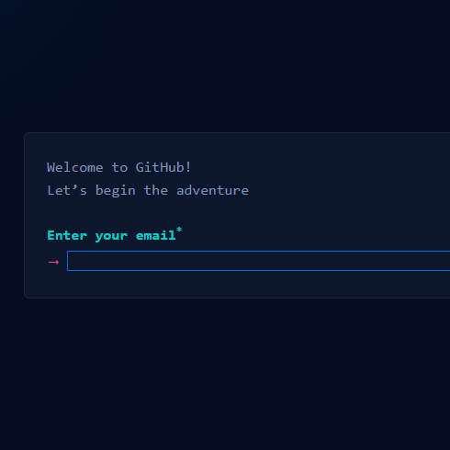
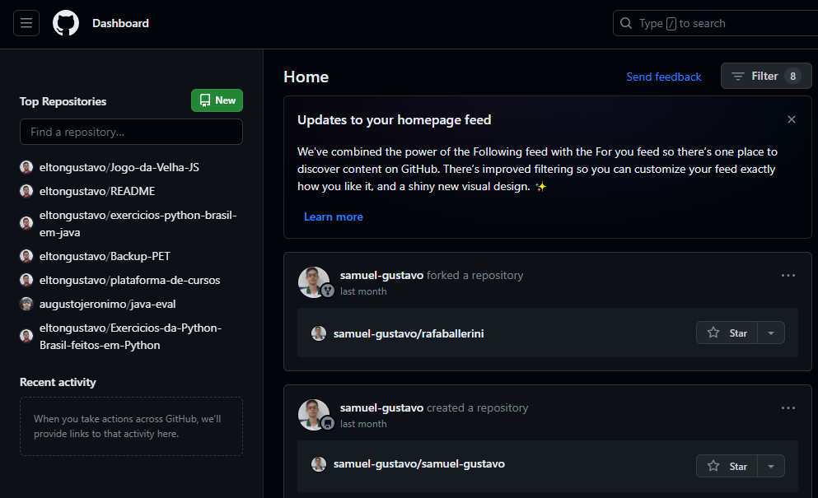
Hoje vamos criar sua conta e manipular seus próprios repositórios no GitHub

Slide 3
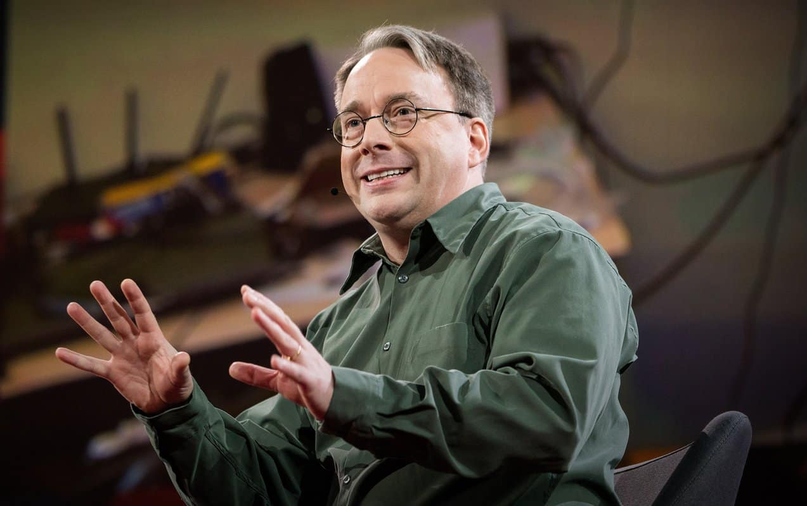
O que é o Git?
Git é um software de versionamento criado por Linus Torvalds, o criador do Linux. O propósito do Git é criar e gerenciar um registro de alterações, coordenando o trabalho em um repositório.

Slide 4
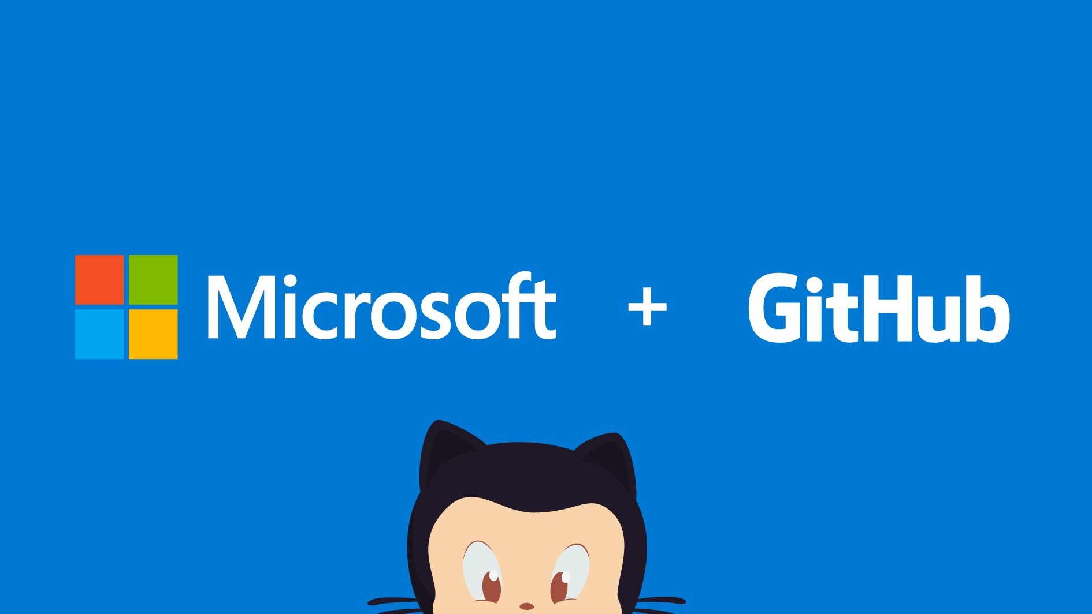
O que é o GitHub?
O GitHub é um serviço baseado em nuvem que hospeda o sistema de controle de versão (VCS) Git. Ele permite que os desenvolvedores documentem seus próprios projetos na plataforma e façam mudanças em projetos compartilhados enquanto mantêm um registro detalhado do seu progresso.
Ele foi comprado pela Microsoft em 2018, desde então, muitas integrações foram feitas para melhorar a produtividade dos desenvolvedores.

Slide 5
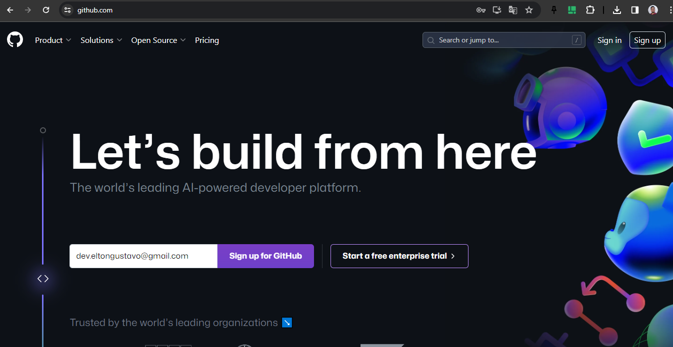
Criando conta no GitHub

Slide 6
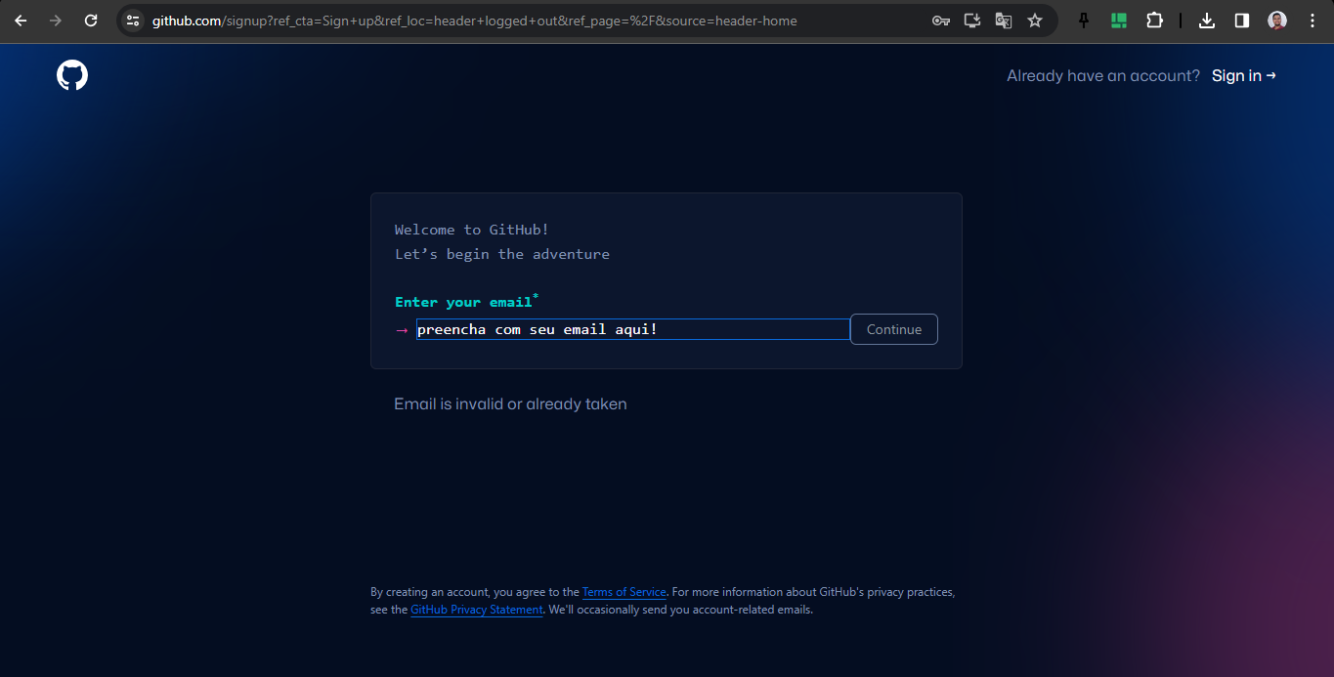
Preencha com seu email pessoal

Slide 7
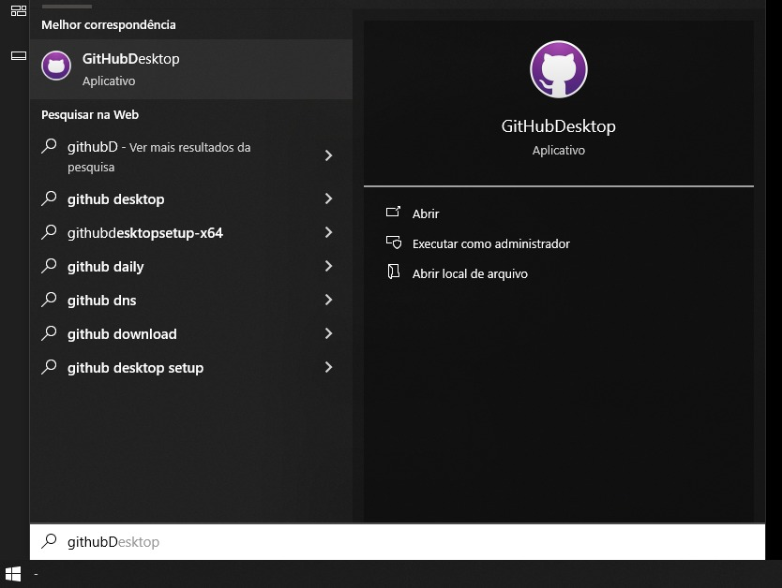
Com sua conta criada, abra o GithubDesktop

Slide 8
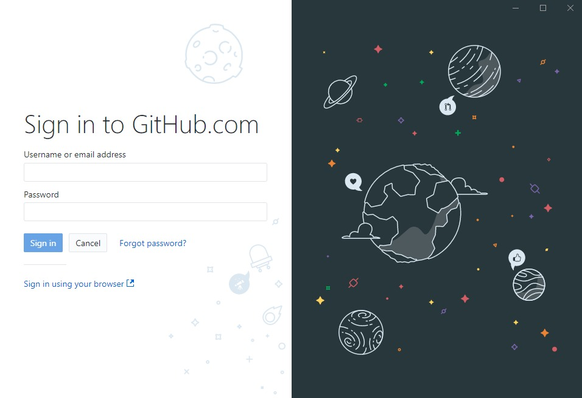
Clique em “sign in using your browser”

Slide 9
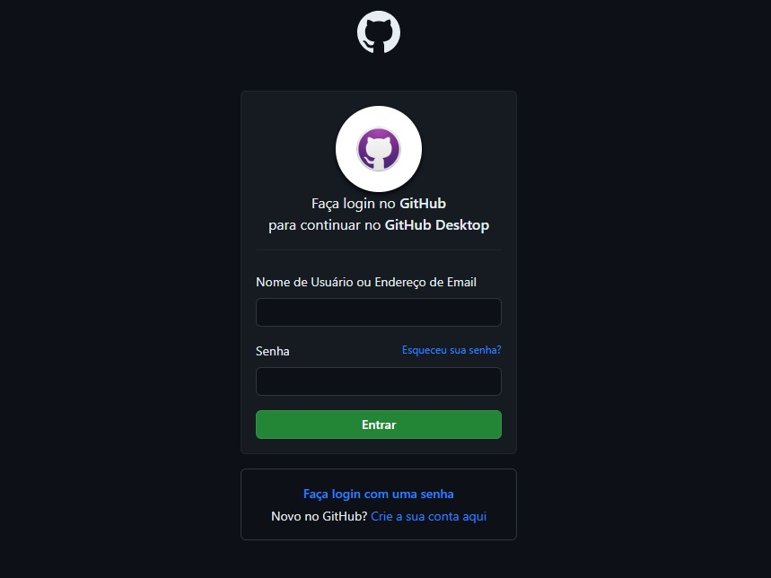
Faça login com sua conta recém criada

Slide 10
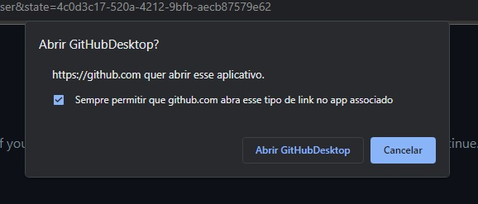
Autorize o Github a usar o GithubDesktop

Slide 11
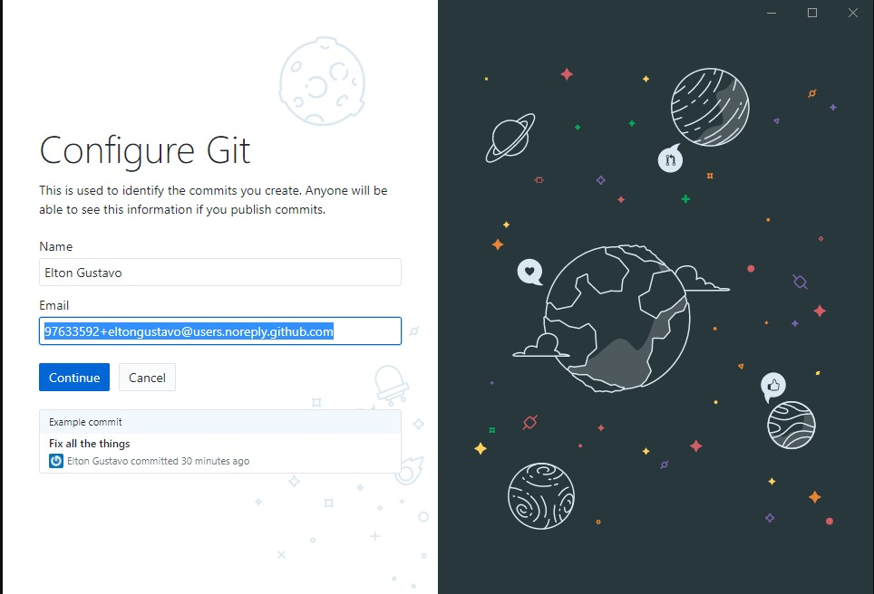
Configure seu Git, colocando seu nome e seu email pessoal, aquele que foi usado para criar sua conta no Github

Slide 12
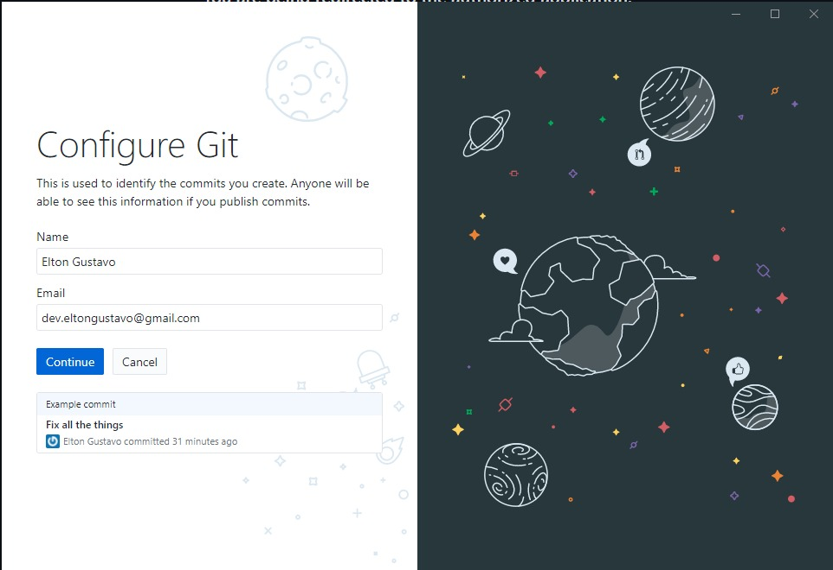
Agora clique no botão “continue”

Slide 13
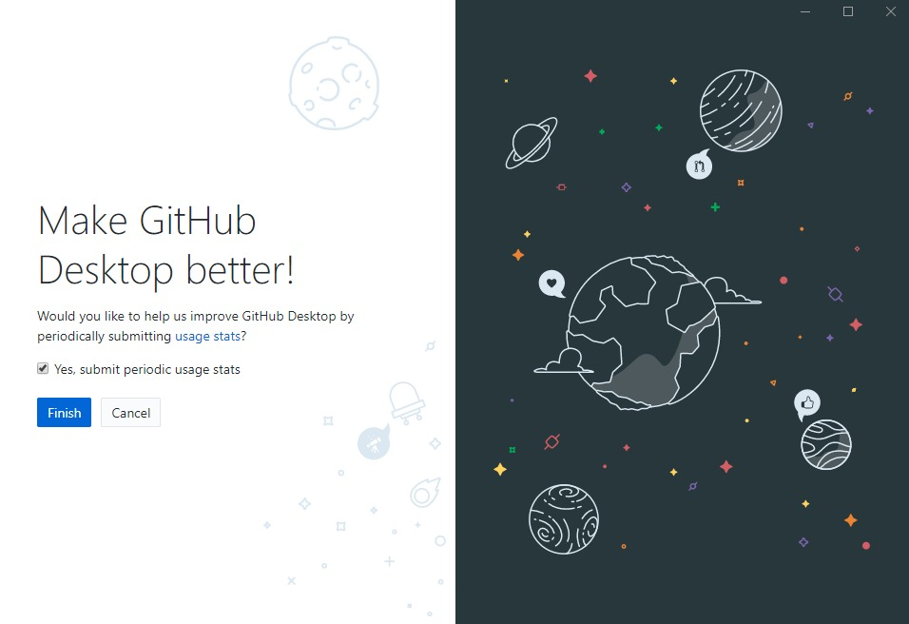
Por fim, clique no botão “finish”

Slide 14
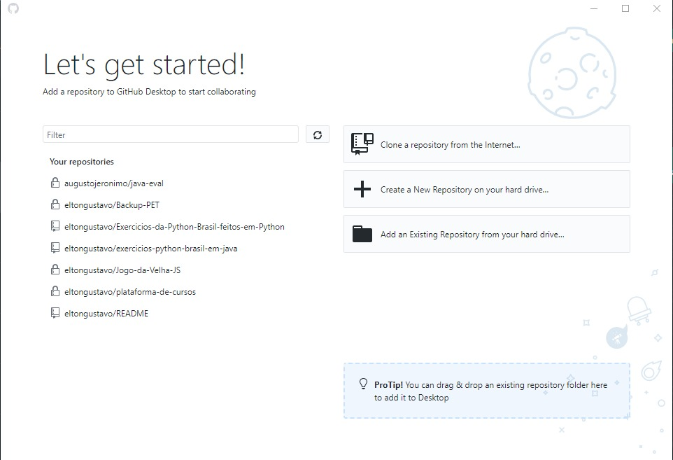
Pronto, agora seu Git está configurado e seu GithubDesktop está funcionado!

Slide 15
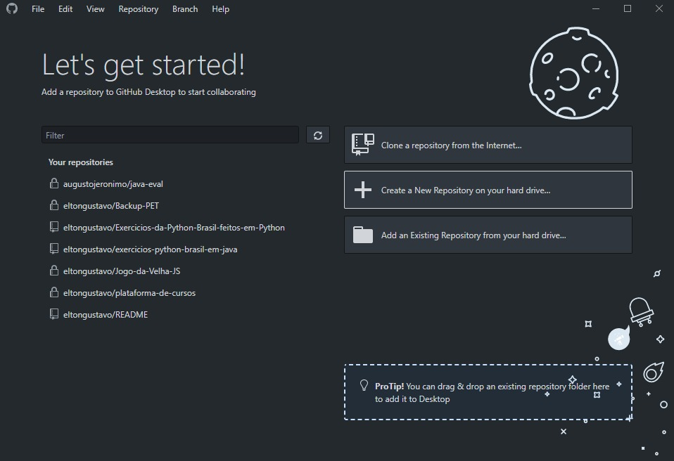
Vamos criar um novo repositório e publicá-lo!

Slide 16
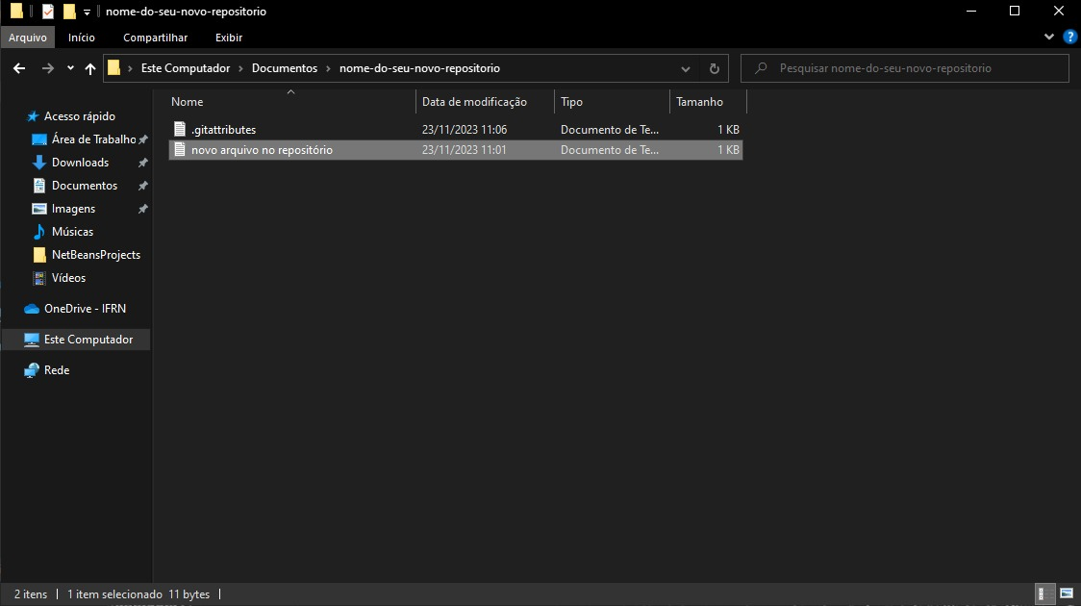
Com o repositório criado, vamos adicionar um novo arquivo no seu repositório!

Slide 17
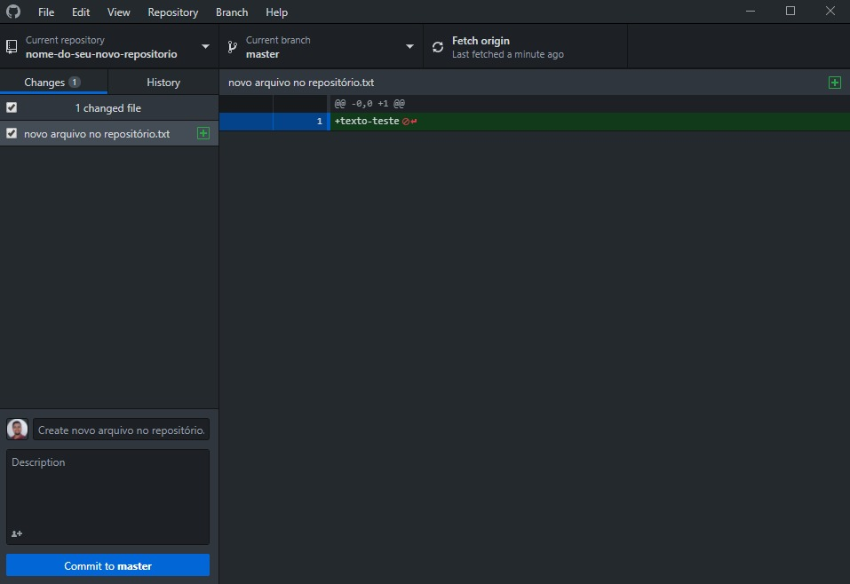
Agora, o GithubDesktop nos dá a opção de fazer um commit

Slide 18

Mas, o que é um commit?
Commit é a ação de enviar todas as mudanças realizadas no projeto para um repositório local, dentro da sua própria máquina.

Slide 19
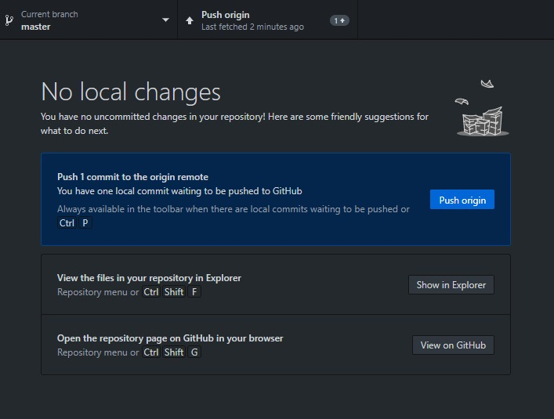
Depois de realizar o commit, o GithubDesktop nos pedirá para fazer um “push”

Slide 20

Mas, o que é um push?
Push é a ação de enviar as modificações do commit mais recente para o repositório dentro do site do Github

Slide 21
Também existem outros comandos
Pull – Atualizar seu repositório local com as modificações feitas por outras pessoas.
Fetch – Comparar o seu repositório local com o do Github, assim o informando se precisa ou não atualizar o seu próprio repositório a partir de um pull.
Merge – Se duas pessoas ou mais modificarem o mesmo arquivo, o merge irá ser utilizado para escolher quais mudanças irão prevalecer.

Slide 22
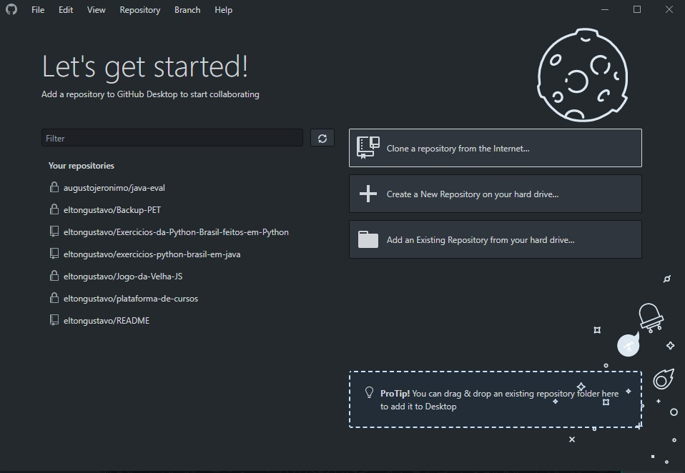
Agora vamos clonar repositórios!

Slide 23
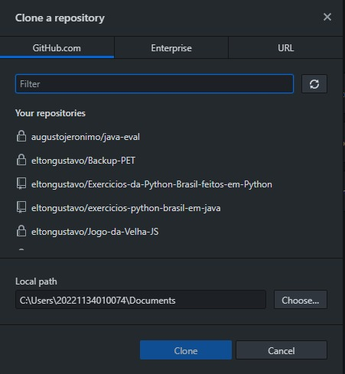
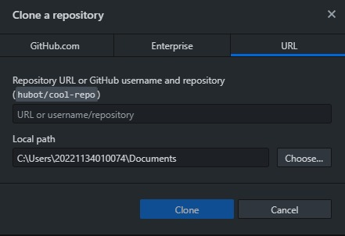
Nós podemos:
Clonar nossos próprios repositórios
Clonar os repositórios de outras pessoas

Slide 24
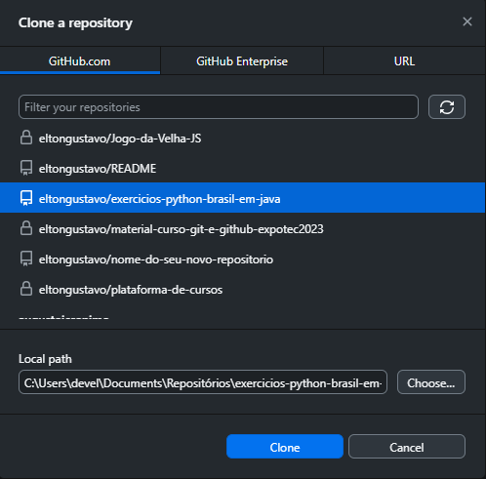
Clonando nosso próprio repositório
Escolha um repositório e clique no botão “Clone”

Slide 25
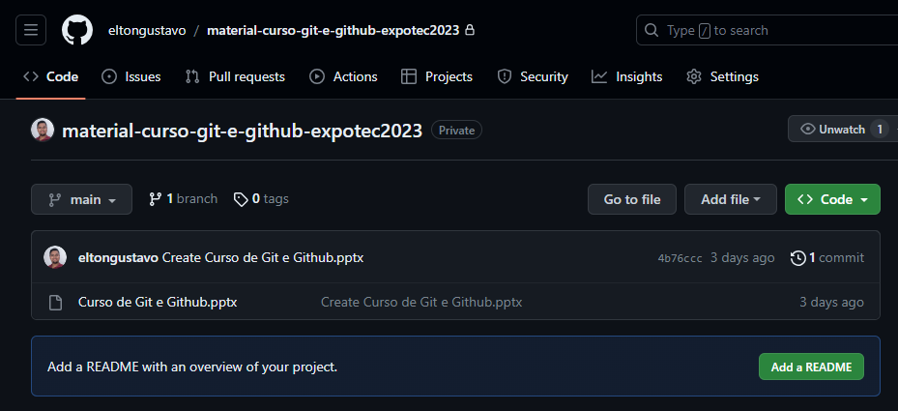
Clonando repositório de outra pessoa
https://github.com/eltongustavo/material-curso-git-e-github-expotec2023

Slide 26
Clique no botão “<> Code”

Slide 27
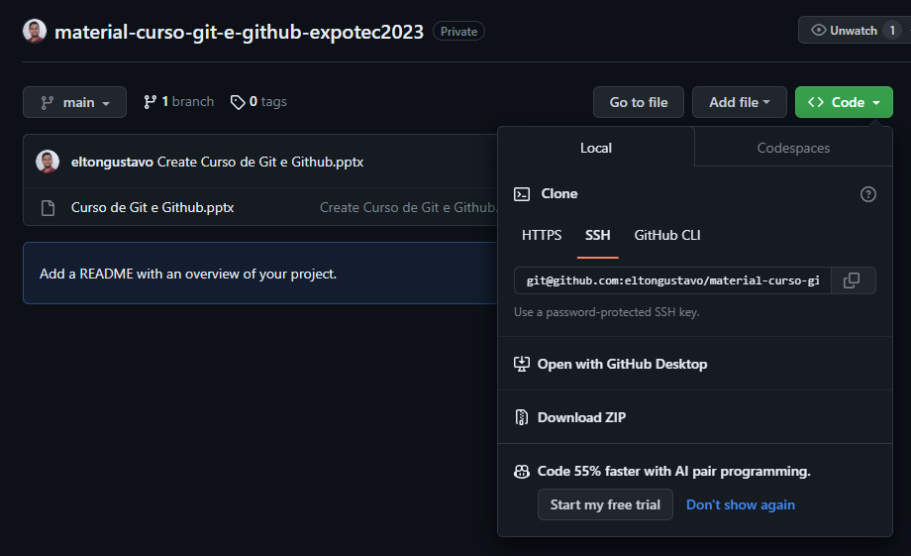
Copie esse link

Slide 28
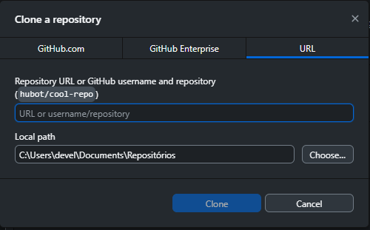
Agora, vamos clonar a partir do URL

Slide 29
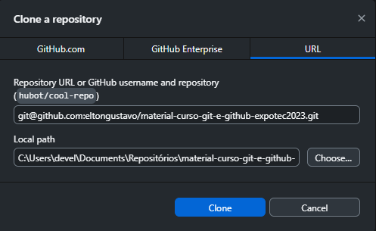
Cole o link no espaço indicado

Slide 30
Agora escolha o lugar onde o repositório será clonado

Slide 31
Agora é só clonar!

